Slide 1
第四章
单表查询

Slide 2
课程目标
通过本章学习，您将可以:
查询所有字段
查询指定字段
查询指定记录
查询结果不重复
带IN关键字的查询
带BETWEEN AND的范围查询
带LIKE的字符匹配查询
查询空值
带AND的多条件查询
带OR的多条件查询

Slide 3
课前回顾
增删改的基本语句是什么？
删除不加where条件会产生什么后果？

Slide 4
为什么会用到查询
某电商网站:
用户浏览商品信息
后台管理员查看用户
解析：
管理员后台点击会员列表,此时,网页形成select 语句,查询出所有会员
的数据,完成会员的查看.

Slide 5
select语句
学员编号 | 姓名 | 性别 | 手机号 | 生日 | 班级编号
1 | 张三 | 男 | 13312341111 | 1995-07-13 | 1
2 | 李四 | 女 | 13312342222 | 1995-07-14 | 1
√
√
√
SELECT [DISTINCT] *|{column1, column2,column3..}
FROM tablename;
查哪张表的数据?
你要选择哪些列来查询?
要选择哪些行?
☞ 注意事项
select 指定查询哪些列的数据。
column指定列名。
*号代表查询所有列。
From指定查询哪张表。
DISTINCT可选，指显示结果时，是否剔除重复数据

Slide 6
查询语句-简单查询
查询全部的行和列
select * from student
查询所有学生姓名
select name from student
查询多个列
SELECT stuid,`name`, sex FROM student;

Slide 7
查询语句- DISTINC
检索不同的值
SELECT DISTINCT cid FROM student;
DISTINCT关键字：指示数据库只返回不同的值

Slide 8
列的别名
列的别名:
重命名一个列。
紧跟列名，也可以在列名和别名之间加入关键字‘AS’，别名使用双引号，以便在别名中包含空格或特殊的字符并区分大小写。

Slide 9
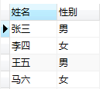
使用别名
SELECT NAME 姓名, sex 性别 FROM student;
SELECT NAME AS 姓名, sex AS 性别 FROM student;

Slide 10
select 5种子句介绍
Where 条件查询
group by 分组
having 筛选
order by 排序
limit 限制结果条数

Slide 11
select 5种子句 之where介绍
where expression
用法:expression为真,则该行取出
WHERE 子句紧随 FROM 表名 where 子句。
运用场合
各种条件查询场合,如按学号查学生,按价格查商品,按发布时间查新闻等

Slide 12
where常用比较运算符
操作符
=
>
>=
<
<=
<>
含义
等于 (不是 ==)
大于
大于、等于
小于
小于、等于
不等于 (也可以是 !=)
Notes:
Comparison Conditions
Comparison conditions are used in conditions that compare one expression to another value or expression. They are used in the WHERE clause in the following format:
Syntax
... WHERE expr operator value
For Example
... WHERE hire_date='01-JAN-95'
... WHERE salary>=6000
... WHERE last_name='Smith'
An alias cannot be used in the WHERE clause.
Note: The symbol != and ^= can also represent the not equal to condition.

Slide 13
where常用比较运算符
查询学号为4的学生信息
SELECT * FROM student WHERE stuid=4;
查询所有女生的学员信息
SELECT * FROM student WHERE sex<>'男'

Slide 14
其他比较运算
操作符
BETWEEN
...AND...
IN(set)
LIKE
IS NULL
含义
在两个值之间 (包含边界)
等于值列表中的一个
模糊查询
空值

Slide 15
BETWEEN AND
使用 BETWEEN 运算来显示在一个区间内的值，语法如下：
[NOT] BETWEEN 取值1 AND 取值2
解析：
其中，“NOT”是可选参数，加上NOT表示不在指定范围内满足条件；”取值1”表示范围的起始值；“取值2”表示范围的终止值。
取值范围：大于等于”取值1” 小于等于取值2”

Slide 16
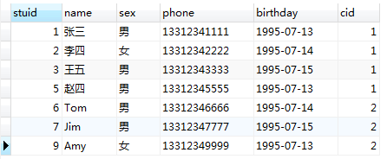
BETWEEN AND
查询在1995-07-13到1995-07-15之间出生的学生信息
SELECT * FROM student WHERE birthday BETWEEN '1995-07-13' AND '1995-07-15';

Slide 17
IN
IN关键字可以判断某个字段的值是否在指定的集合中，如果字段的值在集合中，则满足查询条件，该记录将被查询出来；如果不在集合中，则不满足查询条件。其语法规则如下：
[NOT] IN(元素1,元素2,…,元素n)
解析：
其中，“NOT”是可选参数，加NOT表示不在集合内满足条件；“元素n”表示集合中的元素，各元素之间用逗号隔开，字符型元素需要加单引号。

Slide 18
IN
查询班级编号是1或者是2的学员信息
SELECT * FROM student WHERE cid in(1,2);
查询班级编号不是1或者是2的学员信息
SELECT * FROM student WHERE cid NOT in(1,2);

Slide 19
LIKE
使用 LIKE 运算选择类似的值
选择条件可以包含字符或数字:
  % 代表零个或多个字符(任意个字符)。
  _ 代表一个字符。

Slide 20
LIKE
查询姓张的学员信息
SELECT * FROM student WHERE name LIKE '张%'
SELECT * FROM student WHERE `name` LIKE '王_'

Slide 21
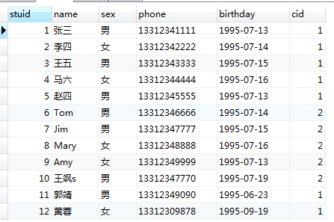
NULL
使用 IS (NOT) NULL 判断空值。
SELECT * FROM student WHERE phone IS NOT NULL;
Notes:
…

Slide 22
逻辑运算
操作符
AND
OR
NOT
含义
逻辑并
逻辑或
逻辑否

Slide 23

AND
AND 要求并的关系为真。
SELECT stuid,subid, socre FROM score WHERE socre>=70 AND subid=2;

Slide 24
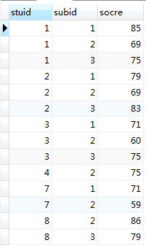
OR
OR 要求或关系为真。
SELECT stuid,subid, socre FROM score WHERE socre>=70 OR subid=2;

Slide 25
谢谢！
Notes:
本堂课结束，谢谢大家！

